Slide 1

Частное учреждение профессионального образования «Высшая школа предпринимательства»
Дипломный проект Разработка интернет-каталога спортивной обуви
Научный руководитель: Бакланов А.А.
Выполнил: Строев М.А

Slide 2
Цель и задачи дипломной работы
Цель:
Разработка интернет-каталога спортивной обуви.
Задачи:
Изучение предметной области
Анализ аналогов
Проектирование базы данных
Разработка пользовательского интерфейса
Реализация ключевых функций

Slide 3
Теоретическая часть
Надо изучить предметную область
Провести анализ аналогов на рынке
Выбор технологий

Slide 4

Анализ аналогов
Изученные платформы:
Street Beat
Nike
Lamoda
Kari

Slide 5



Выбор технологий
FRONTEND: HTML, CSS, JAVASCRIPT
BACKEND: PHP
СУБД: MYSQL + PHPMYADMIN

Slide 6
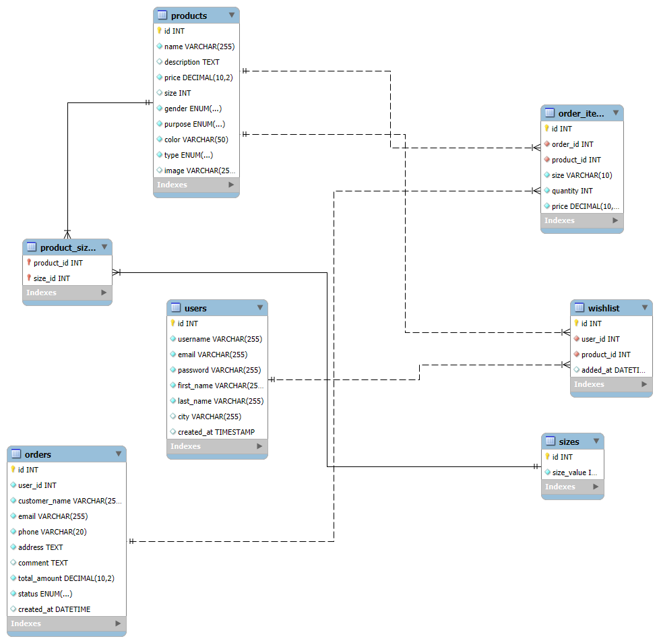
Архитектура базы данных
Архитектура базы данных

Slide 7
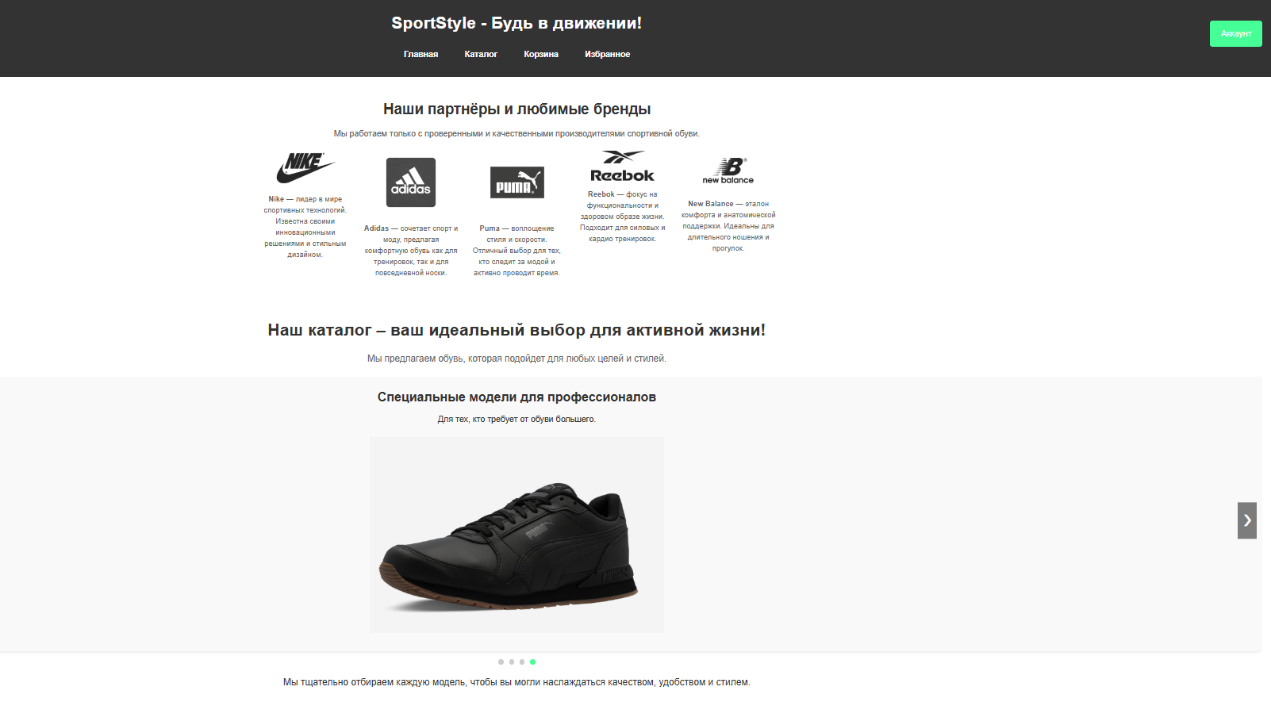

Интерфейс приложения
QR-код на главную страницу

Slide 8
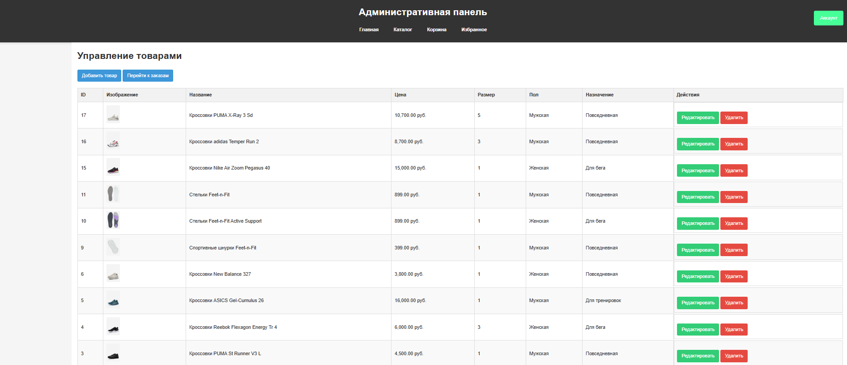
Административная панель

Slide 9
Функциональная реализация
Основные функции:
Добавление товаров в корзину
Изменение количества и удаление
Оформление заказа
Избранное
Личный кабинет с историей заказов
Админ-панель управления товарами и заказами

Slide 10


Заключение
ЦЕЛЬ ДОСТИГНУТА: ПЛАТФОРМА РАБОТАЕТ СТАБИЛЬНО
УВЕЛИЧЕНА ЭФФЕКТИВНОСТЬ И УДОБСТВО
В БУДУЩЕМ: ОТЗЫВЫ, ИНТЕГРАЦИЯ ОПЛАТЫ, МОБИЛЬНОЕ ПРИЛОЖЕНИЕ

Slide 11


Ссылки и дополнения
Сайт проекта: https://sportstyle.akrapov1c.ru/
Репозиторий: https://github.com/boychik2004/diplom

Slide 12
Спасибо за внимание!

